Slide 1
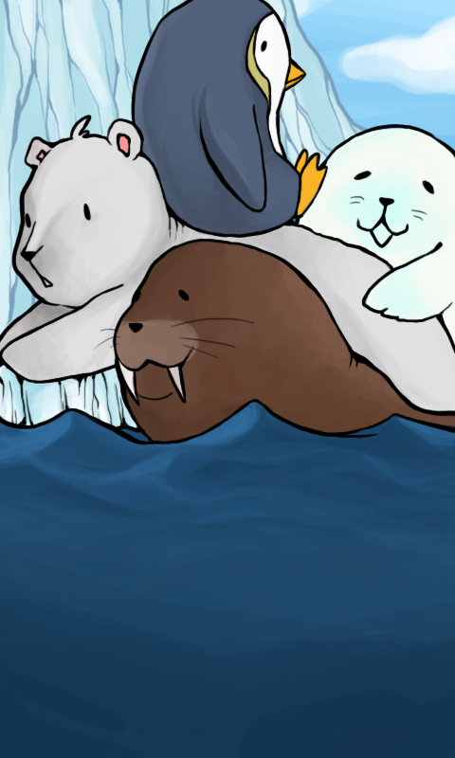


Slide 2

제목
1
저희 게임의 제목은 ’IcEscape(아이스케이프)’ 입니다.
‘IcEscape’는 얼음을 뜻하는 ‘Ice’와 + 탈출을 뜻하는 ‘Escape’가 합쳐 만들어지게 되었습니다.
저희 게임은 지구온난화에 의해 일어나는 문제를 배경으로 하고 있습니다. 지구온난화는 여러가지 문제를 야기하고 있습니다. 그 중에서 저희는 극지방 동물들의 멸종위기를 집중적으로 표현하고 있습니다.
저희는 극지방 동물들이 온난화에서 탈출한다는 뜻에서 ‘IcEscape’를 제목으로 정하게 되었습니다.

Slide 3
특징
2
간단한 게임 방법
색다른 게임 방법
귀엽고 아기자기한
그래픽

Slide 4
















주요 서비스 기능
3
점수
스테이지
제한시간
블록이 침식되면 물이 차오르게 된다.
일정시간마다 가장 밑줄부터 침식된다.

Slide 5


같은 모양의 블록이 3개 이상 있을 시 드래그하면 얼릴 수 있다.
블록은 얼 때 얼음조각이 나오는데 이 얼음조각들은 수위를 낮춰준다.
모든 블록은 드래그로 옮길 수 있다.

Slide 6

물이 게임화면의 끝까지 차오르게 되면 게임오버가 된다.

Slide 7

제한시간 동안 물이 모두 차오르지 않도록 막으면 게임이 클리어 된다.

Slide 8
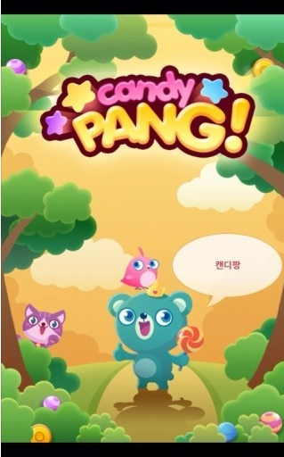


수익 모델
4
시간
편의성
애니팡, 캔디팡, 드래곤 플라이트 이미지와 수익 그래프 또는
사용자 수 그래프를 보여준 뒤
“저희는 이와 같이 성공적인 결과를 낸 게임들을 조사해본 결과 유저에게 시간과 편의성을 팔자는 결과를 도출하게 되었습니다.”
Notes:
애니팡, 캔디팡, 드래곤 플라이트 이미지와 수익 그래프 또는
사용자 수 그래프를 보여준 뒤
“저희는 이와 같이 성공적인 결과를 낸 게임들을 조사해본 결과 유저에게 시간과 편의성을 팔자는 결과를 도출하게 되었습니다.”

Slide 9
감사합니다

